Slide 1
GRC Tool
Inhoud van deze training
› Opstarten & configuratie
v0.3
› Sheets en navigatie
› Kwetsbaarheden importeren
Gebruikerstraining
› RARM lezen en invullen
Stap-voor-stap handleiding voor het importeren en beheren van GRC-data
› Links DA/Kwetsbaarheden
› Rapportage & afwijkingen
› Tips, valkuilen & veelgestelde vragen
NIS2 · GDPR · ISO 27001:2022 · BIO · CyFun 2025

Slide 2
—
Overzicht van de tool
/ 13
Alle tabbladen in GRC_Tool.xlsm en hun functie
Config
Info
Processen
Informatieassets
Taal instellen (NL/FR/EN), organisatienaam
Introductie, kaders en gebruiksaanwijzing
Bedrijfsprocessen + CIA-classificatie
Informatieassets + vertrouwelijkheidsniveau
Dependent Assets
Verantwoordelijken
Import & Export
CyFun Controls
Technische assets — basis voor RARM
Contactregister GRC-verantwoordelijken
Centrale pagina met alle importknoppen
218 controls + mapping 2023↔2025
Kwetsbaarheden
RARM
Referentiewaarden
Controls 2023 - DA
Matrix: kwetsbaarheden × controls (CIA + ✔)
Risicomatrix per afhankelijke asset
Definities van de 5 classificatieniveaus
Rapport: 2023-controls zonder 2025-equivalent
GRC Tool v0.3 · Trainingsdocument · Belgische Overheid

Slide 3
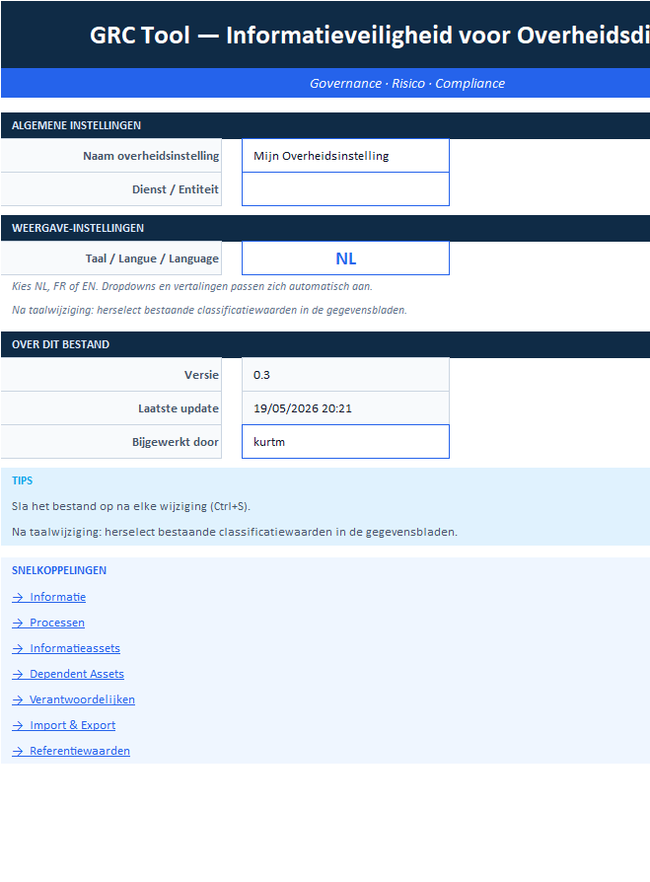
1
Opstarten & configuratie
/ 13
Bouw het bestand en stel de taal in
WAT TE DOEN
SCREENSHOT — Config-sheet
1. Sluit Excel volledig af
2. Open een terminal in de projectmap
3. Voer uit: python scripts\build_grc.py
4. Open het gegenereerde GRC_Tool.xlsm
5. Klik "Inhoud inschakelen" in de gele balk
6. Ga naar het tabblad Config
7. Stel taal in op NL, FR of EN (cel D9)
8. Vul organisatienaam en dienst in
⚠ Na een taalwijziging: herselect bestaande classificatiewaarden in de gegevensbladen — de codes (1–5) blijven correct, maar de labels zijn taalafhankelijk.
GRC Tool v0.3 · Trainingsdocument · Belgische Overheid

Slide 4
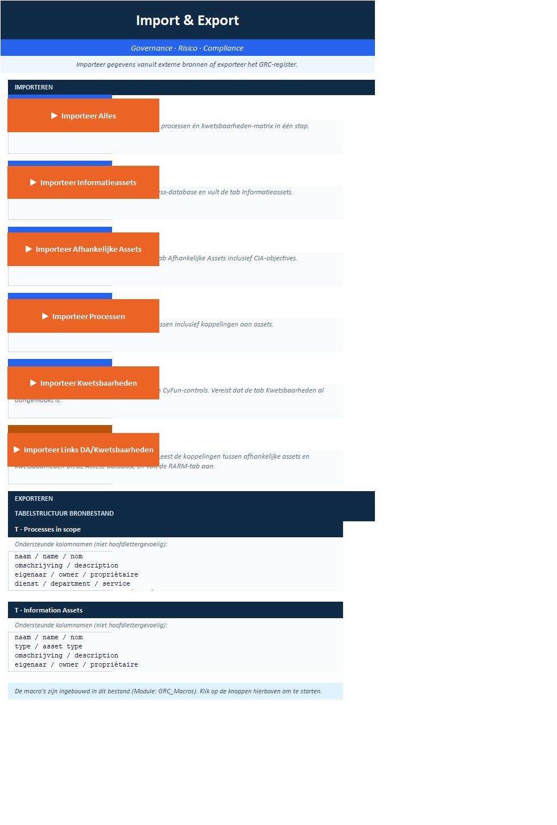
2
Import & Export — centraal startpunt
/ 13
Alle importknoppen staan op één tabblad
SCREENSHOT — Import & Export-sheet
DE KNOPPEN UITGELEGD
Importeer Alles
IA → DA → Processen → Kwetsbaarheden in één keer
Importeer Informatieassets
Enkel T - Information Assets
Importeer Afhankelijke Assets
Enkel T - Dependent assets
Importeer Processen
Processen + koppelingen IA/DA
Importeer Kwetsbaarheden
Kwetsbaarheden + CIA + control-koppelingen
Importeer Links DA/Kwets.
Vult RARM + maakt Controls 2023 - DA rapport
⚠ De oranje knop (Importeer Links DA/Kwets.) uitvoeren NADAT Afhankelijke Assets én Kwetsbaarheden zijn geïmporteerd.
GRC Tool v0.3 · Trainingsdocument · Belgische Overheid

Slide 5
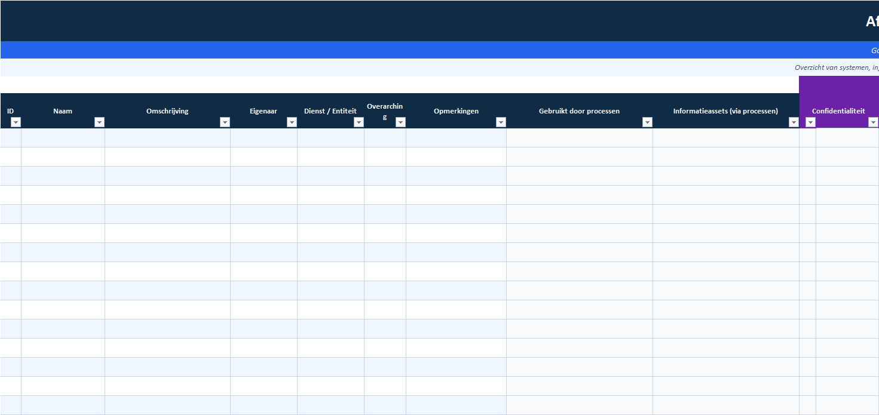
3
Afhankelijke Assets importeren
/ 13
Technische assets — de basis voor de RARM-kolommen
SCREENSHOT — Dependent Assets-sheet
WAT GEBEURT ER?
▸ Leest T - Dependent assets uit de .accdb
▸ Voegt elke asset toe als rij in de sheet
▸ Koppelt automatisch aan Processen en Informatieassets
▸ Maakt kolommen klaar in de RARM-sheet
▸ Bestaande data wordt niet gewist — alleen aangevuld
ACCESS-TABEL
Tabel: T - Dependent assets
💡 Kolom B (DAName) is de sleutel: de naam hier moet exact overeenkomen met de naam in de Access-database (T - Dependent assets.DAName). De RARM-kolommen worden op basis van deze naam gesynchroniseerd.
Veld: ID (intern — niet gebruikt voor LT-koppeling)
Veld: DAName (naam — sleutel voor RARM-mapping)
Aantal: 18 records in de demo-database
GRC Tool v0.3 · Trainingsdocument · Belgische Overheid

Slide 6
4
Kwetsbaarheden importeren — overzicht
/ 13
Twee fasen: eerst CIA-impact, dan alle remediërende controls markeren
FASE 1 — Kwetsbaarheden & CIA-impact
VERTAALKETEN — DETAIL
▸ Scant bestaande kolommen (rij 2) — naam als sleutel
▸ Kwetsbaarheid al aanwezig? → bijwerken op dezelfde positie
▸ Nieuwe kwetsbaarheid? → nieuwe kolom achteraan
▸ Rijen 3–5: CIA-impact bijwerken (✔ met kleur of grijs)
▸ Rijen 6+: bestaande ✔-marks wissen (fase 2 vult opnieuw)
▸ Verwijdert orphan-kolommen (niet meer in database)
▸ Herberekent de samengevoegde titelrij
ctrlRef
Getal uit LT-tabel (bv. 10)
↓
refNrMap
T-CyFunEssentiel: 10 → 'ID.AM-3.1'
↓
NormId23
Normaliseer: 'id.am-3.1' (lowercase, strip)
↓
FASE 2 — Controls markeren (✔)
rev23to25
CyFun Controls-sheet: → 'id.am-07.1'
▸ Laadt volledige LT-tabel in geheugen (één DB-query)
▸ Statusbalk toont actieve kwetsbaarheid: '(3/37): Phishing'
▸ Per kwetsbaarheid: zoek alle gekoppelde controls op
▸ Vertaalketen: ctrlRef → refNrMap → 2023-ID → rev23to25 → 2025-ID → rij
▸ Gevonden → ✔ (groen) in de juiste cel
▸ Niet gevonden → geregistreerd in afwijkingsrapport
↓
ctrlRowMap
Kwetsbaarheden sheet: → rij 60
↓
Resultaat
✔ in cel (rij 60, kwetsbaarheid-kolom)
GRC Tool v0.3 · Trainingsdocument · Belgische Overheid

Slide 7
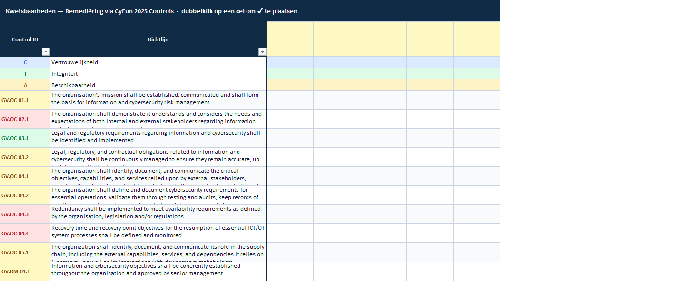
4
Kwetsbaarheden-sheet — na import
/ 13
Wat je ziet nadat de import klaar is
SCREENSHOT — Kwetsbaarheden-sheet (rijen 1–15)
RIJSTRUCTUUR
Rij 1
Titelrij (samengevoegd over alle kolommen)
Rij 2
Naam van de kwetsbaarheid (kolomhoofd)
Rij 3
Confidentialiteit-impact (✔ = van toepassing)
Rij 4
Integriteit-impact
Rij 5
Beschikbaarheid-impact
Rij 6+
Één rij per CyFun 2025 control — ✔ = remediëert deze kwetsbaarheid
GRC Tool v0.3 · Trainingsdocument · Belgische Overheid

Slide 8
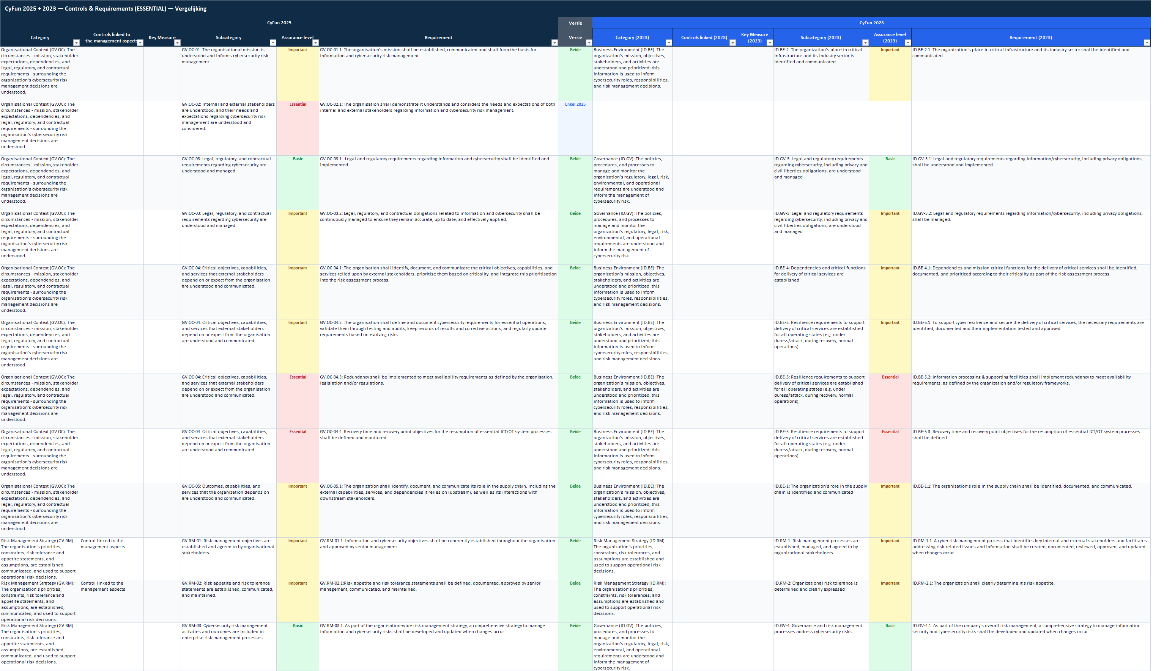
5
CyFun Controls raadplegen
/ 13
218 controls met mapping 2023 ↔ 2025
SCREENSHOT — CyFun Controls-sheet (eerste rijen)
KOLOMSTRUCTUUR
A
CyFun 2025 — Categorie
B
CyFun 2025 — Subcategorie
C
CyFun 2025 — Requirement (ID)
D
CyFun 2025 — Requirement tekst
E
Assurance-niveau
F
CyFun 2025 Requirement (vol) ← mapping-sleutel
G–L
ISO 27001 / NIS2 / BIO / GDPR referenties
M
CyFun 2023 Requirement ← 2023-ID bron
N
Versie-status (2023 only / nieuw / gewijzigd)
💡 Kolom F (2025-ID) en M (2023-ID) zijn de sleutels voor de automatische vertaling in de importmacro. Wijzig deze kolommen niet.
GRC Tool v0.3 · Trainingsdocument · Belgische Overheid

Slide 9
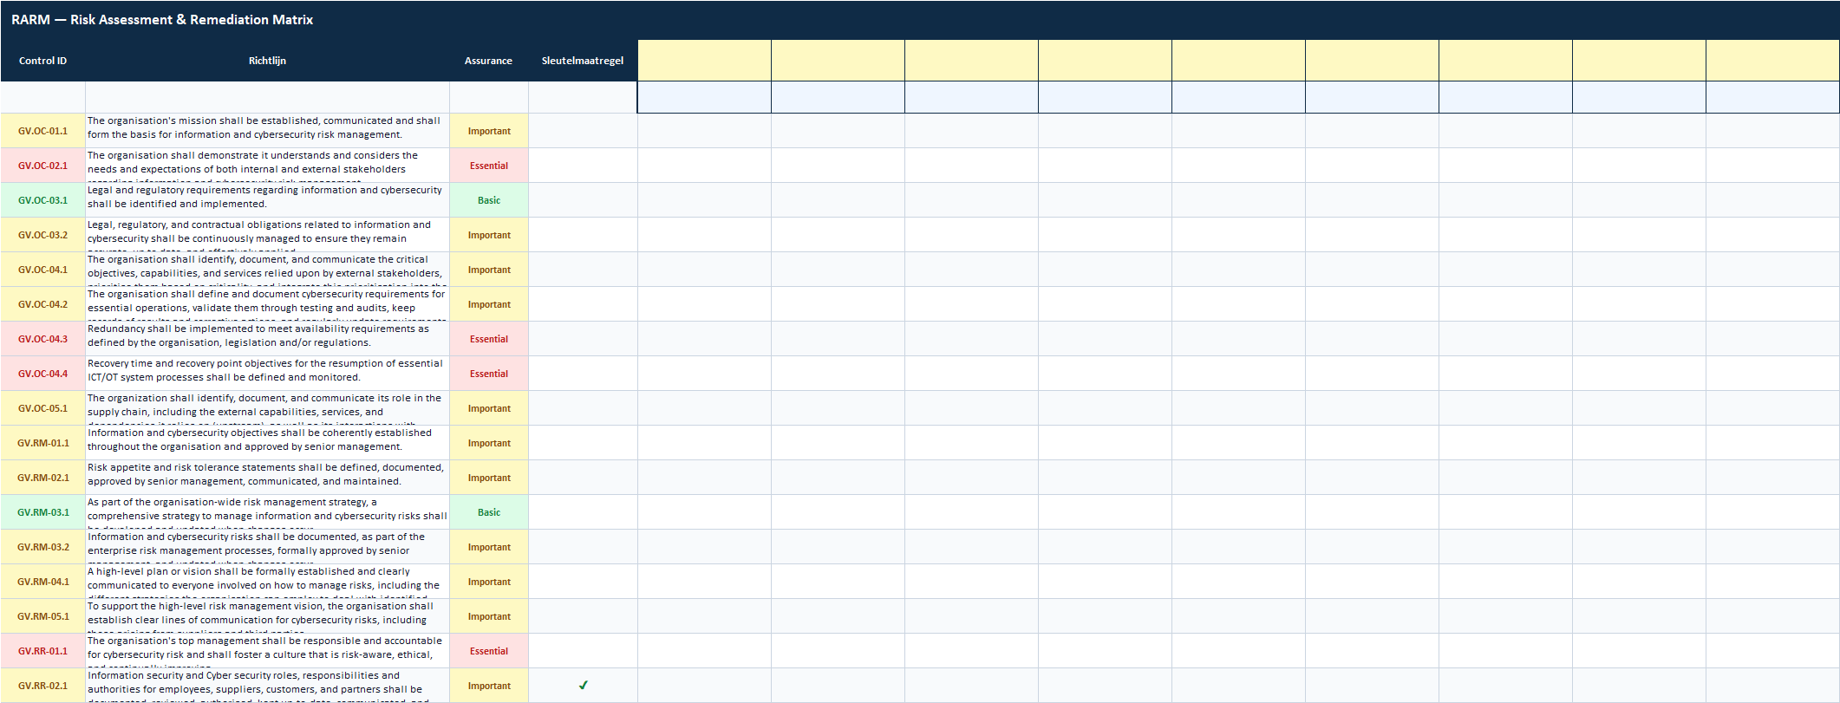
6
RARM — Risk Assessment & Remediation Matrix
/ 13
Risicomatrix per afhankelijke asset lezen en gebruiken
SCREENSHOT — RARM-sheet (rijen 1–20)
STRUCTUUR & INTERACTIE
Rijstructuur
Rij 1 — Titelrij (samengevoegd)
Rij 2 — Naam afhankelijke asset
Rij 3 — Gekoppelde kwetsbaarheid
Rij 4+ — 218 CyFun 2025 controls
Interactie
Dubbelklik op een cel → ✔ aan/uit zetten
Navigeren naar sheet → DA-kolommen auto-sync
Klik op DA-naam (rij 2) → VulnPicker popup
VulnPicker: selecteer kwetsbaarheid + probabiliteit
💡 Importeer eerst Afhankelijke Assets (stap 3), daarna Kwetsbaarheden (stap 4), en tot slot Links DA/Kwetsbaarheden (stap 7) — in deze volgorde.
GRC Tool v0.3 · Trainingsdocument · Belgische Overheid

Slide 10
7
Importeer Links DA / Kwetsbaarheden
/ 13
Vult de RARM en genereert het Controls 2023 - DA rapport
Access Database
DAID koppeling
Control vertaling
RARM bijwerken
Rapport aanmaken
→
→
→
→
LT - Selected controls to DA 725 rijen
DAID → DAName → RARM-kolom
ctrlRef → 2023-ID → 2025-ID → rij
✔ in rij × kolom bij gevonden controls
Controls 2023 - DA niet-gematchte controls
Resultaat na import
RARM — bijgewerkt
Controls 2023 - DA — nieuw tabblad
▸ Rij 3 per DA: kwetsbaarheid ingevuld
▸ Controls met ✔ in de juiste DA-kolom
▸ Bestaande handmatige ✔ blijven behouden
▸ Statistieken in MsgBox: X controls gekoppeld
▸ Kolom A: naam afhankelijke asset
▸ Kolom B: 2023 Control-ID
▸ Kolom C: reden (Enkel in CyFun 2023 / Niet gevonden)
▸ Wordt overschreven bij elke import
▸ Enkel unieke combinaties (geen duplicaten)
⚠ Dit tabblad wordt aangemaakt door de macro — het bestaat nog niet in een vers gebouwd bestand.
GRC Tool v0.3 · Trainingsdocument · Belgische Overheid

Slide 11
8
Controls 2023 - DA — het afwijkingsrapport
/ 13
Welke 2023-controls hebben geen equivalent in CyFun 2025?
WAT STAAT ER IN?
WAT TE DOEN MET AFWIJKINGEN?
Het rapport bevat drie kolommen:
Enkel in CyFun 2023
A
Dependent Asset
→ De control bestaat niet meer in CyFun 2025
→ Controleer of er een functioneel equivalent is in de 2025-set
→ Documenteer de keuze: bewust niet overgenomen, of vervangen?
→ Geen actie nodig in de tool — enkel organisatorische opvolging
Naam van de technische asset waarvoor de control geselecteerd was
B
2023 Control-ID
Het CyFun 2023 ID dat niet gemapped kon worden (bv. 'pr.at-3.1')
Niet gevonden in 2025
→ Subvarianten met .a/.b-suffix (bv. 'pr.ds-2.1.a')
→ Niet opgenomen in de officiële 2025-controleset
→ Melden aan de databeheerder voor correctie in de .accdb
→ Verwijder of herstel de koppeling in de Access-database
C
Reden
'Enkel in CyFun 2023' — control bestaat niet in 2025 'Niet gevonden in 2025' — onbekend formaat (bv. 'pr.ds-2.1.a')
💡 Dit rapport geeft directe input voor het updaten van de Access-database bij de overgang van CyFun 2023 naar CyFun 2025.
GRC Tool v0.3 · Trainingsdocument · Belgische Overheid

Slide 12
9
Valkuilen & veelgestelde vragen
/ 13
De meest voorkomende problemen en hun oplossing
Build mislukt — 'bestand vergrendeld'
Macro's werken niet
'Tabel niet gevonden' bij import
Excel staat nog open. Sluit Excel volledig: Stop-Process -Name 'EXCEL' -Force
Klik 'Inhoud inschakelen' in de gele Excel-balk. Kijk of macro's zijn ingeschakeld in Trust Center.
Verkeerde .accdb geselecteerd, of tabelnaam wijkt af. Controleer: tabel heet exact [T - Vulnerabilities].
ACE-driver fout (3706)
RARM blijft leeg na import
Labels tonen [sleutelcode]
Installeer MS Access Database Engine 2016, zelfde bitness (32/64-bit) als Excel.
Importeer eerst Afhankelijke Assets — kolom B van Dependent Assets-sheet moet gevuld zijn.
Sleutel ontbreekt in _Lang-sheet. Herbouw via python scripts\build_grc.py.
Classificatielabels fout na taalwijziging
Controls 2023 - DA bestaat niet
Weinig ✔ in Kwetsbaarheden-sheet
Codes (1–5) zijn correct, labels zijn taalafhankelijk. Herselect via dropdown in de betreffende sheet.
Dit sheet wordt aangemaakt door de macro. Voer eerst 'Importeer Links DA/Kwets.' uit.
Controleer of LT.Vulnerability koppelt aan T-Vulnerabilities.Reference (niet aan .ID).
GRC Tool v0.3 · Trainingsdocument · Belgische Overheid

Slide 13
10
Correcte importvolgorde — samenvatting
/ 13
Volg deze volgorde voor een correcte vulling van alle sheets
1
python scripts\build_grc.py
5
Importeer Processen
Herbouw de .xlsm. Altijd uitvoeren na een wijziging aan het build-script.
Laadt T - Processes in scope + CIA-classificatie.
📍 Terminal (PowerShell)
📍 Import & Export-sheet
2
Open GRC_Tool.xlsm
6
Importeer Kwetsbaarheden
Klik 'Inhoud inschakelen'. Ga naar Config en stel taal/organisatie in.
Fase 1: CIA-impact. Fase 2: alle controls markeren. Genereert Afwijkingen-sheet.
📍 Excel
📍 Import & Export-sheet
3
Importeer Informatieassets
7
Importeer Links DA/Kwetsbaarheden
Selecteer de .accdb. Laadt T - Information Assets + koppelingen.
Vult RARM. Genereert Controls 2023 - DA rapport. Uitvoeren ALS LAATSTE.
📍 Import & Export-sheet
📍 Import & Export-sheet
4
Importeer Afhankelijke Assets
Vereist vóór RARM-sync. Laadt T - Dependent assets.
📍 Import & Export-sheet
⚠ Stap 7 altijd uitvoeren NADAT stap 4 (Afhankelijke Assets) én stap 6 (Kwetsbaarheden) zijn afgerond.
GRC Tool v0.3 · Trainingsdocument · Belgische Overheid

Slide 14
Klaar voor gebruik!
Bedankt voor het volgen van de training.
kurt.maekelberghe@gmail.com
Snelle referentie
Build-commando : python scripts\build_grc.py
Excel sluiten : Stop-Process -Name 'EXCEL' -Force
Importvolgorde : IA → DA → Processen → Kwetsbaarheden → Links DA
Rapporten : Afwijkingen-sheet + Controls 2023 - DA
NIS2 · GDPR · ISO 27001:2022 · BIO · CyFun 2025

